Slide 1




工作安排
汇报人：颜焕
2021/01/09

Slide 2
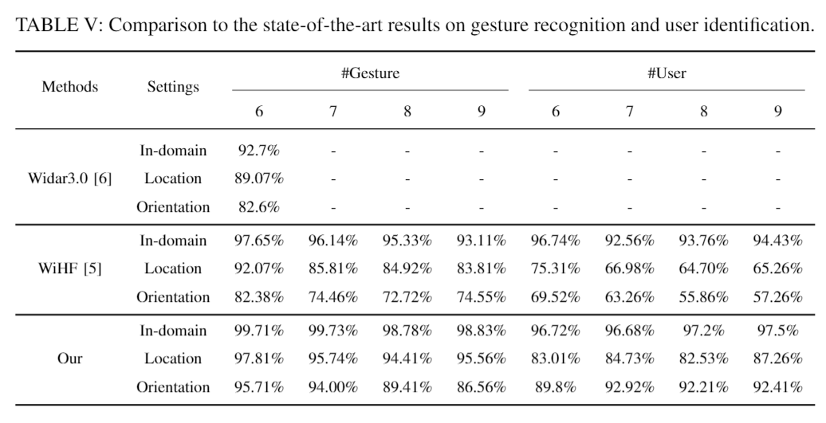
工作总结
1.完成基于WiFi的人体行为识别实验，下星期可将论文进行投稿
2.调研了跨域噪声相关论文
3.阅读相关多模态融合文献
2
Notes:
Mean different +- Standard deviation

Slide 3
工作安排
1.下星期将关于WiFi论文修改好投出去
2.总结跨域噪声方向论文，拟定下一步研究计划
3.继续调研多模态情绪识别研究，完善WiFE
3
Notes:
Mean different +- Standard deviation

Slide 4
Thanks
4

